Slide 1

VÝBĚR SUBDODAVATELE A JEHO VLIV NA VÝŠI NÁKLADŮ STAVBY A KVALITU PROVÁDĚNÝCH PRACÍ
VYSOKÁ ŠKOLA TECHNICKÁ A EKONOMICKÁ V ČESKÝCH BUDĚJOVICÍCH
Autor bakalářské práce: helena vondrušová
Vedoucí bakalářské práce: ing. terezie vondráčková, ph.d.
Oponent bakalářské práce: prof. Ing. věra Voštová, csc.

Slide 2
PROČ JSEM SE ROZHODLA ŘEŠIT DANÝ PROBLÉM
Téma je mi profesně blízké
Kvalitní subdodavatel s přijatelnou cenou je dnes aktuálním tématem

Slide 3
Cíl práce
Cílem práce je provést analýzu vlivu subdodavatelů na výši celkových nákladů stavby na konkrétním příkladu výstavbového projektu včetně vlivu subdodávek na kvalitu prováděných prací. V práci budou vytvořena obecná doporučení v závislosti na ustanovení smlouvy o dílo s důrazem na část o reklamaci.

Slide 4
Výběr subdodavatele a jeho průběh
Základní pojmy (dodavatel, subdodavatel, smlouva, reklamace, normy,…..)
Výběr subdodavatele v předvýrobní a výrobní fázi
  Dodavatelem zakázky
    Investorem zakázky
    Cena za dílo a její platnost
    Databáze subdodavatelů

Slide 5
Před započetím prací a V průběh realizace díla
    Smlouva o dílo
    Kontrola kvality staveb
    Reklamace a záruka

Slide 6
Výzkumný problém
Ekonomické vyhodnocení realizace zakázky v předvýrobní fázi
Porovnání finanční náročnosti realizace pouze subdodavateli
Ostatní rozhodující kritéria (záruky za dílo, podmínky provádění, termíny provádění)
Posouzení zda je možné realizovat pouze subdodavateli nebo zda je nutné provedení vybraných prací vlastními zaměstnanci

Slide 7
Použité metody
Metoda sběru dat
  Analýza dokumentů
  Pozorování
  Rozhovor
Metoda zpracování dat
  Metoda analýzy
Metoda vyhodnocení dat
  Metoda komparace
  Metoda dedukce

Slide 8
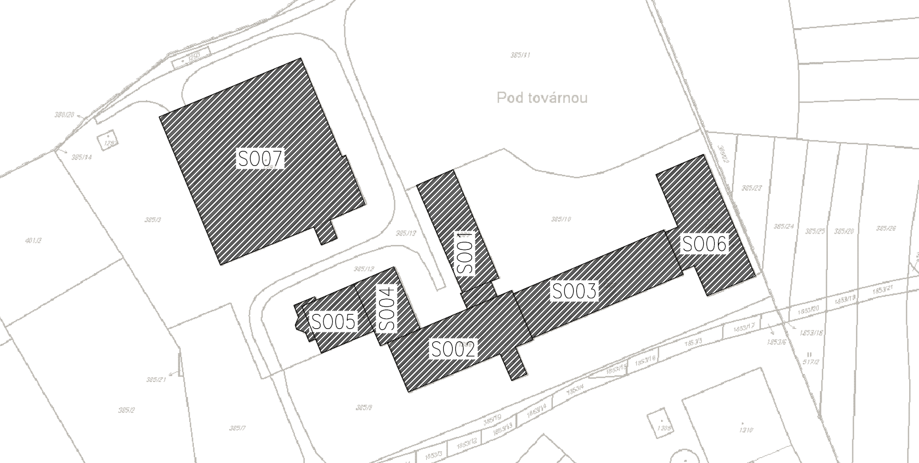
Porovnání konkrétního výstavbového projektu
Střední odborní učiliště skládající se ze 7 objektů
3163 m² výplní otvorů oken a dveří
8259 m² tepelné izolace stěn
2782 m oplechování zdí a parapetů
7624 m² střechy
1891 m² vyzdívek
12679 m² lešení
Tato zakázka byla získána za 24 626 452 Kč

Slide 9
Porovnání cen konkrétní stavby

Slide 10
Realizace vlastními zaměstnanci nebo subdodavateli
Provedení Vlastními zaměstnanci
Provedení Subdodavateli
+ Výhodnější ceny
- Vysoké náklady v období bez práce
- Firma není většinou schopna pokrýt odborné práce
+Minimální náklady v období bez práce
- Nutné zajištění koordinace subdodavatelů
- Zvýšená administrativa se subdodavateli
- Závislost na cenových nabídkách subdodavatelů

Slide 11
Ostatní kritéria výběru subdodavatele
Termín provedení díla
Záruky za dílo
Podmínky provedení

Slide 12
Smlouva o dílo
Termíny
Cena díla
platební podmínky
ostatní ujednání
Závěrečná ujednání

Slide 13
Kvalita práce a její reklamace
Kvalita práce
  Náklady zabezpečující jakost
  Kontrola jakosti
  Prevence kvality
Reklamace
  Reklamace v záruční době
  Přezkoumání reklamace
  Vypořádání

Slide 14
Výsledek porovnání
Vysoutěžená cena je 24 626 452 Kč
Zakázka je ztrátová o 2 409 615 Kč
 | cena | Způsob provedení
Okna | 7 092 464 | Vlastní
Fasáda | 11 490 884 | DV stav s.r.o.
Střecha | 6 537 182 | DV stav s.r.o.
Vyzdívky | 1 915 537 | Vlastní
Celkem | 27 036 067

Slide 15
Návrhy opatření
Důsledná příprava rozpočtů do výběrových řízení
Kontrola rozpočtu s projektem
Práce vyžadující náročnější technologie provádět subdodavateli
Školení pracovníků
Kvalitní smlouva o dílo

Slide 16
závěr
Bylo provedeno porovnání ceny nákladů konkrétního výstavbového projektu
Byla vytvořena obecná doporučení v závislosti na ustanovení smlouvy o dílo
V práci bylo avizováno, že pro kvalitu stavby je důležitá její kontrola
Časté reklamace svědčí o nekvalitní práci

Slide 17
otázky vedoucího práce a oponenta
K čemu slouží tzv. Seznam kvalifikovaných dodavatelů?
Jaký je Váš názor na skutečnost, že technické normy nejsou závazné?
Jak probíhá školení pracovníků v posuzovaných firmách?
Kdo je p. Dvořák – str. 37?

Slide 18
Děkuji Vám za pozornost.

